Slide 1
Python
理論與實作
黃熠程
2022/01/15

Slide 2
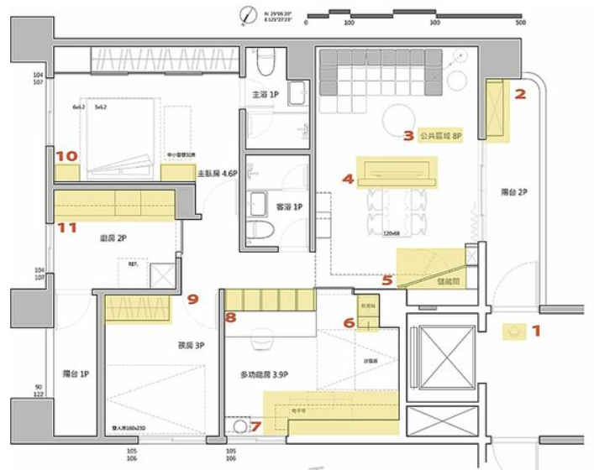



想像一下，你手上有一個設計藍圖，你可以根據這個藍圖，蓋出任意外觀的房子

Slide 3
類別
class
物件
object

Slide 4




類別
class
人人果實
物件
object

Slide 5
類別(class)
物件(object)
物件(object)
…
Python 內建有三種基本類別
integer | 整數1號 | 整數2號
float | 浮點數1號 | 浮點數2號
string | 字串1號 | 字串2號
… | … | …
…
…
…
…

Slide 6
Python 資料型態
類別(class)
物件(object)
描述：value
500 坪
100 坪

Slide 7
Python 資料型態
類別(class)
物件(object)
描述：value
integer
integerObj
10
宣告
C/C++
C#
Java
Integer integerObj = 10
javaScript
var integerObj = 10
python
integerObj = 10
動態宣告

Slide 8
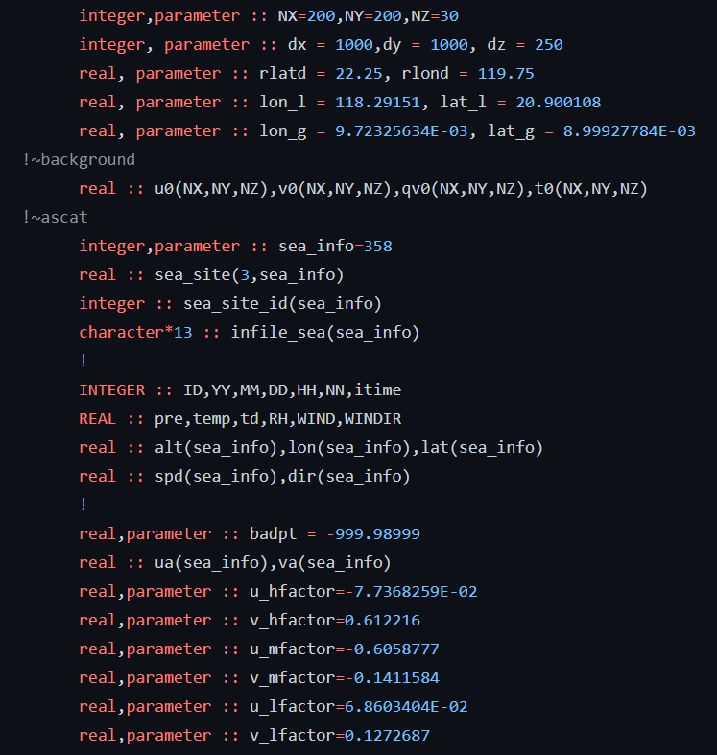

沒有動態宣告的狀況…

Slide 9
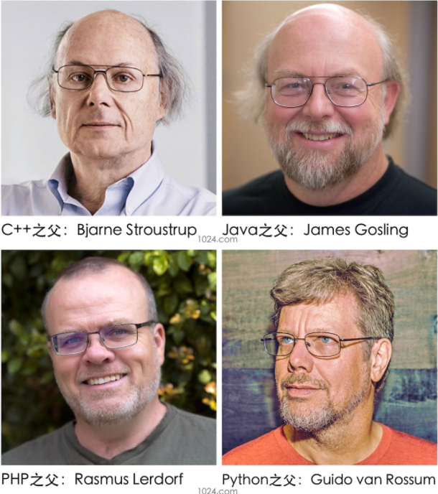

Slide 10
Python 資料型態
類別(class)
物件(object)
描述：value
integer | 整數1號 | 10
float | 浮點數1號 | 10.567
string | 字串1號 | “hello”
… | … | …
SomthingClass | Object1 | Any Value
A = 10
B = 10.567
C = “hello”
…

Slide 11
Python 數學計算
數學符號 | 功能
+ | 加法
- | 減法
* | 乘法
/ | 除法
// | 只取得整數的除法
% | 取餘數
不同類別不能混在一起計算
Using Colab to check python variable type …
AIworkshop0201

Slide 12
函式(Function)

Slide 13

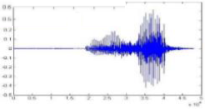


在人工智慧中我們要找一個function…
=方法
=模型
f( ) = ‘ How are you’
f( ) = ‘ Cat’
f( ) = ‘ 5-5 ’ (next moving)

Slide 14
Python 的函式
函式
物件
input
type
return
顯示型別
函式
物件
input
print
return
顯示內容

Slide 15
Python 的自訂函式
def 函式名稱(input something):
….
return something
def 函式名稱():
….
Using Colab to create your own function …
AIworkshop0202

Slide 16
Practice
x1
W1 = 0.75
Func.
return
結果
x2
W2 = 0.25
X1*W1 + X2*W2 =?

Slide 17
自訂類別

Slide 18
類別(class)
物件(object)
描述：value
500 坪
客廳多大？
幾個廁所？
幾個門？
描述太少了……

Slide 19
型別(type)
物件(object)
類別(class)
描述：value
integer
integerObj
10
類別(Class)
屬性(properties)
integer
客廳大小
100
integer
廁所數量
4
integer
門數量
10

Slide 20
型別(type)
物件(object)
描述：value
integer
integerObj
10
宣告
類別(Class)
物件(object)
類別(Class)
AnyClass
myObject
AnyClass
宣告
C/C++
C#
Java
AnyClass myObject
javaScript
var myObject = AnyClass()
python
myObject = AnyClass()
Using Colab to check python Class…
AIworkshop0203

Slide 21
Python Class
在這設計藍圖中，有”客廳”,” 廚房” …等特徵,
程式設計中，我們稱為 屬性(properties)或
我們還能定義一些行為(behaviors)，例如打開門，開啟水龍頭，這些行為在所有的房子(物件)中都能用到
套房A.開門()
套房B.開門()
=方法
=模型
Using Colab to check python Class…
AIworkshop0204

Slide 22
Numpy

Slide 23
向量
var1 | var2 | var3 | var4 | var5 | var6
編號0
編號1
編號2
編號3
編號4
編號5
矩陣
var1 | var2 | var3 | var4 | var5 | var6
Row(列)
var7 | var8 | var9 | var10 | var11 | var12
var13 | var14 | var15 | var16 | var17 | var18
Column (行)

Slide 24

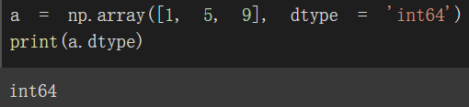
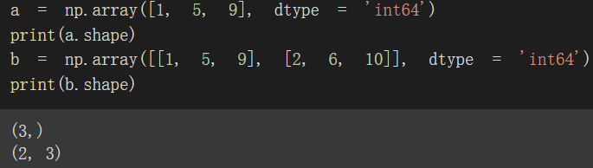
Numpy 基本介紹
基本資料型態 array，可以用來存放與處理多維資料
numpy.ndarray 建立時可指定元素型態，dtype可顯示跟指定元素型態
shape()方法可以得知每一維度的個數，進一步推算 row 與 column
1 | 5 | 9
矩陣方向都是先列後行
2 | 6 | 10
Using Colab to check python Class…
AIworkshop0205

Slide 25
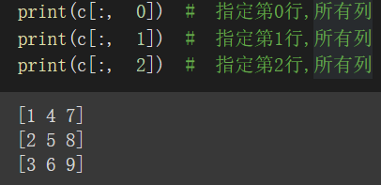

矩陣切片 AIworkshop0205
矩陣方向都是先列後行
print(c[:, 0]) # 指定第0行,所有列
1 | 2 | 3
4 | 5 | 6
7 | 8 | 9
print(c[:2, :2]) # 指定第0~1列，第0~1行
1 | 2 | 3
4 | 5 | 6
7 | 8 | 9

Slide 26
流程控制

Slide 27
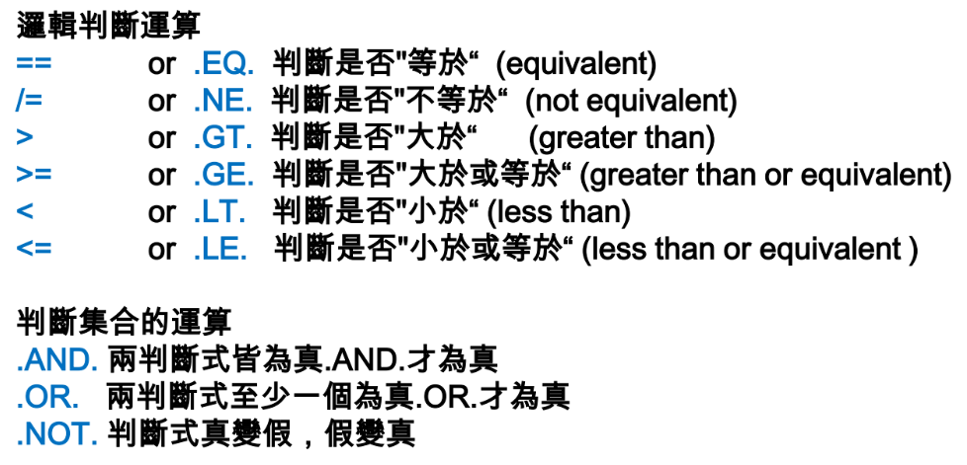
Python 的流程控制
If (邏輯判斷a):
描述 …
elif(邏輯判斷b):
描述 …
else:
描述 …
and
or
Using Colab to check python if statement…
AIworkshop0206

Slide 28
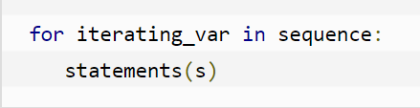
Python 的流程控制
Using Colab to check python if statement…
AIworkshop0206

Slide 29
Summary
Python中所有變數皆是物件，其型別由等號右邊決定

